Slide 3
1.py GPT 답변 받아오기

Slide 4
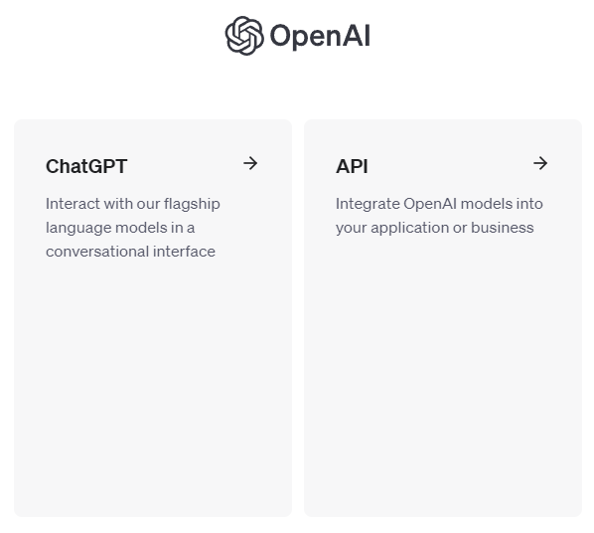
오픈AI의 API키 발급
openai.com 에서 챗GPT 가 아닌 API 선택

Slide 5
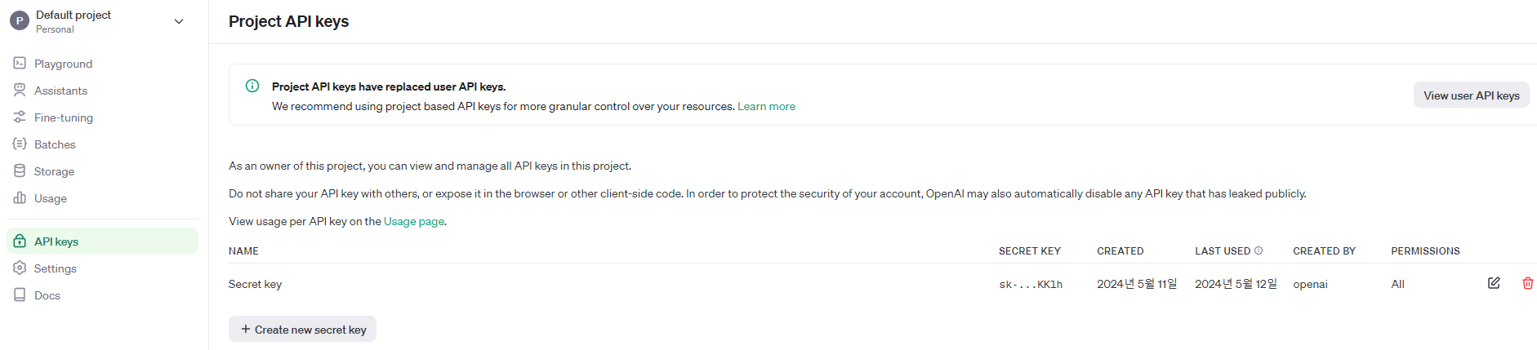
오픈AI의 API키 발급
API키 발급 ⇨ 챗봇 개발 가능
(GPT에게 질문을 보낼때 API키도 같이 보내야 답변)
API키: sk-proj-Lsy3Kr9XZrssH2uv1cmCmjE5Yp94eJwnSa-3vIL9AetuNP5cPbDp6P5OYzVQoljhWtEKouzCi0T3BlbkFJ9iQ7m-w2OxvNcAzYByOSo7Q

Slide 6
오픈AI의 API키 발급
질문, API키를 보내기
공단 외부망 서버
오픈AI 서버
질문: 딥러닝이 뭐야?
API키: sk-proj-Lsy3Kr9XZ…
챗봇UI
GPT
LLM
CPU
GPU

Slide 7
오픈AI의 API키 발급
답변 받아오기
공단 외부망 서버
오픈AI 서버
질문: 딥러닝이 뭐야?
API키: sk-proj-Lsy3Kr9XZ…
챗봇UI
GPT
LLM
답변: 딥러닝은 인공지능의 한 분야로…
CPU
GPU

Slide 8
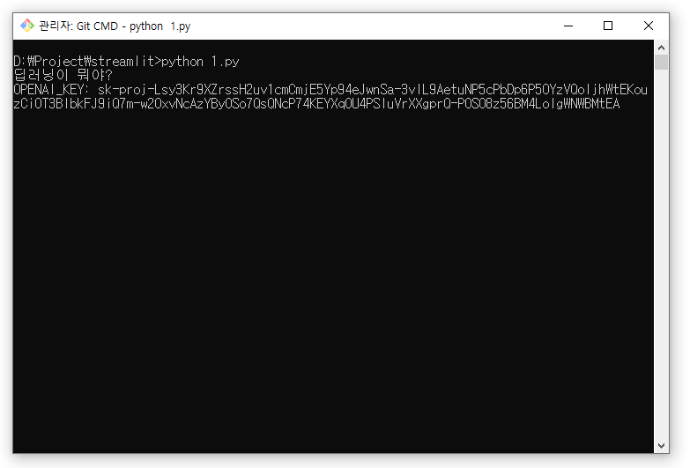
오픈AI의 API키 발급
질문, API키를 보내기

Slide 9
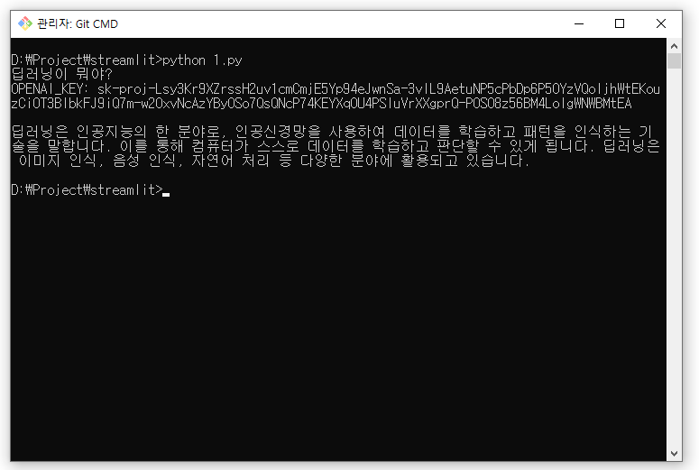
오픈AI의 API키 발급
답변 받아오기

Slide 10
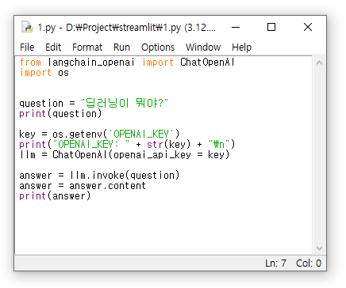
오픈AI의 API키 발급
답변 받아오기

Slide 11
챗봇 UI

Slide 12
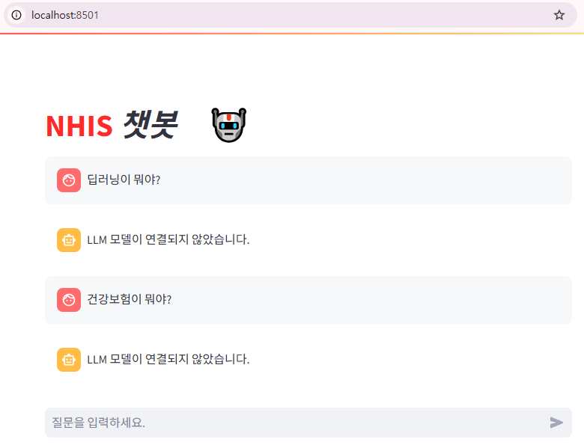
챗봇 UI
LLM 연결이 안된 챗봇 UI

Slide 13
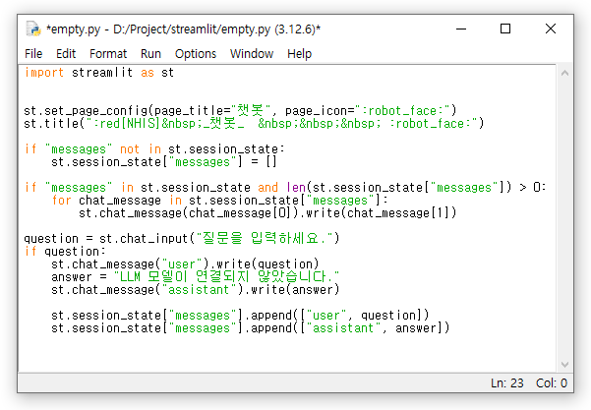
챗봇 UI
LLM 연결이 안된 챗봇 UI

Slide 14
챗봇 UI
LLM을 연결해서 챗봇 완성
라마 LLM
라마 챗봇

Slide 15
챗봇 UI
LLM을 연결해서 챗봇 완성
라마 LLM
라마 챗봇
LG엑사원 LLM
LG엑사원
챗봇

Slide 16
챗봇 UI
LLM을 연결해서 챗봇 완성
라마 LLM
라마 챗봇
LG엑사원 LLM
LG엑사원
챗봇
GPT API
GPT API
챗봇

Slide 17
GPT API 챗봇

Slide 18
오픈AI의 API키 발급
답변 받아오기
공단 외부망 서버
오픈AI 서버
질문: 딥러닝이 뭐야?
API키: sk-proj-Lsy3Kr9XZ…
챗봇UI
GPT
LLM
답변: 딥러닝은 인공지능의 한 분야로…
CPU
GPU

Slide 19
챗봇 UI
받아온 답변을 챗봇 UI에 표시

Slide 20
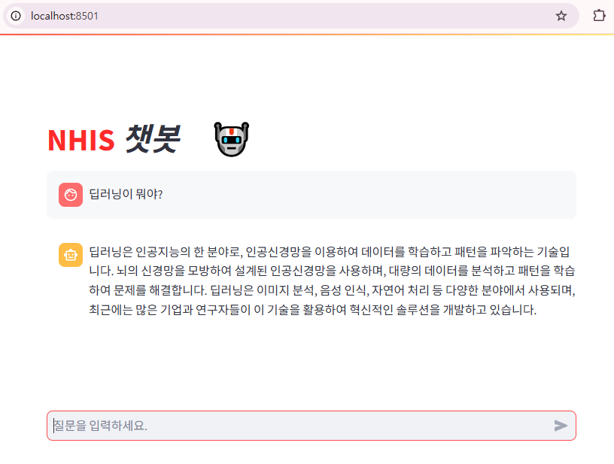
챗봇 UI
받아온 답변을 챗봇 UI에 표시

Slide 21
챗봇 UI
받아온 답변을 챗봇 UI에 표시

Slide 22
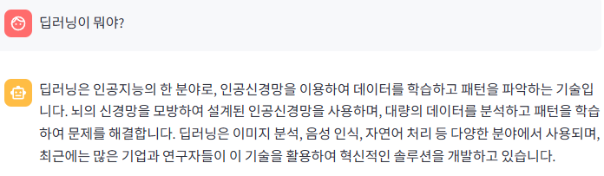
챗봇 UI
받아온 답변을 챗봇 UI에 표시

Slide 23
GPT API RAG 챗봇
공단 학습 자료로 답변

Slide 24
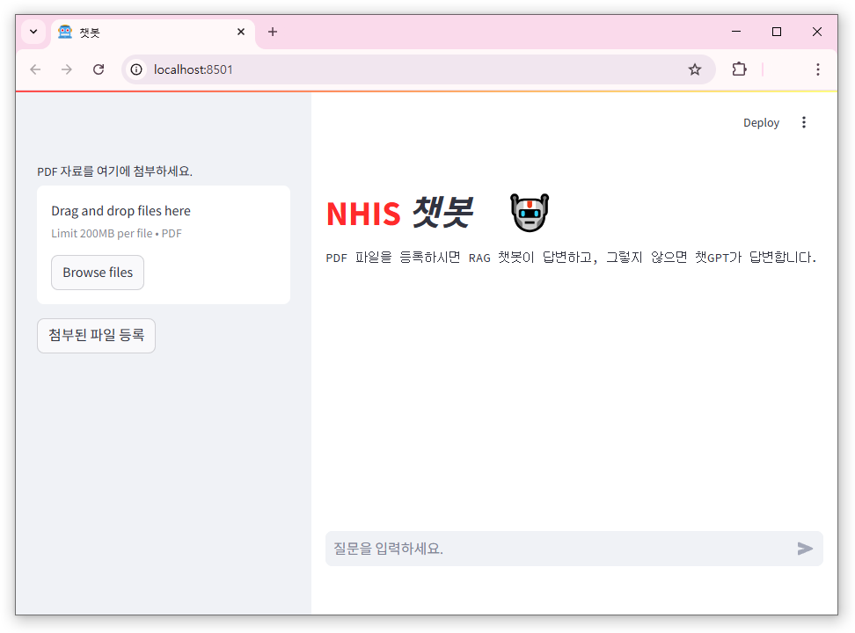
RAG 챗봇
공단 학습 자료로 답변

Slide 25
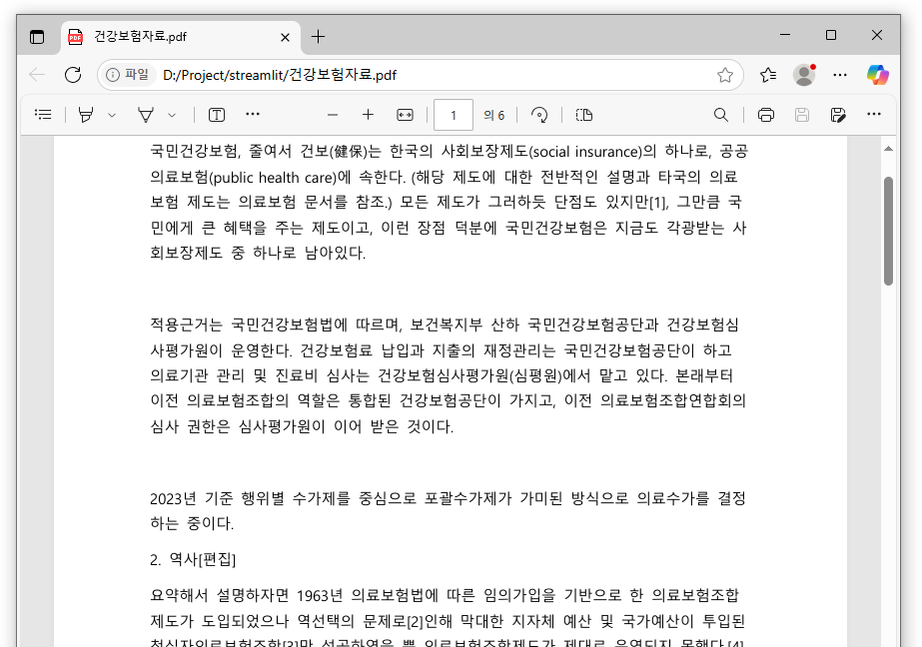
RAG 챗봇
공단 학습 자료로 답변

Slide 26
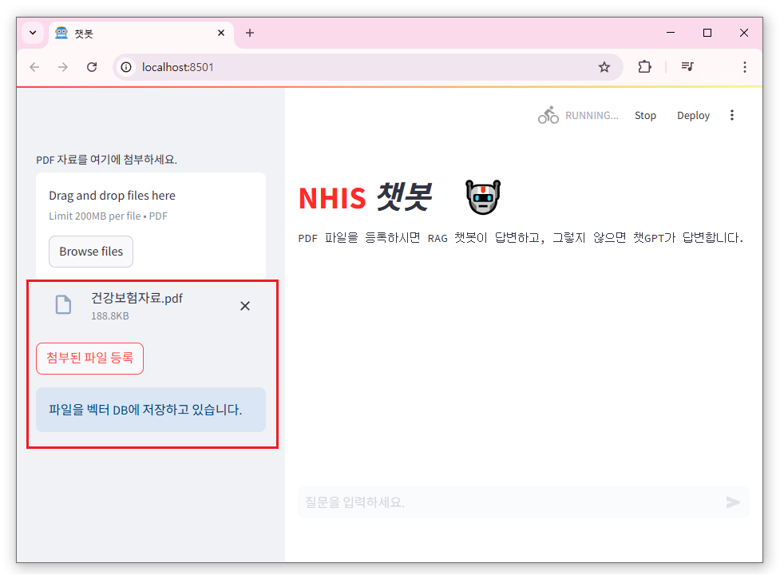
RAG 챗봇
공단 학습 자료로 답변

Slide 27
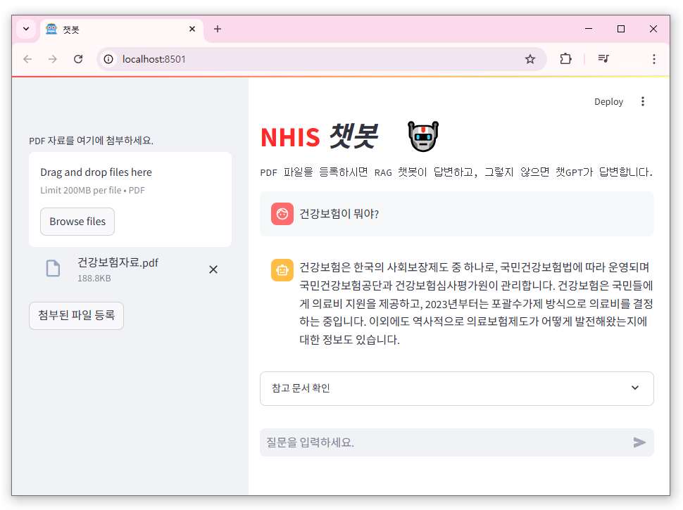
RAG 챗봇
공단 학습 자료로 답변

Slide 28
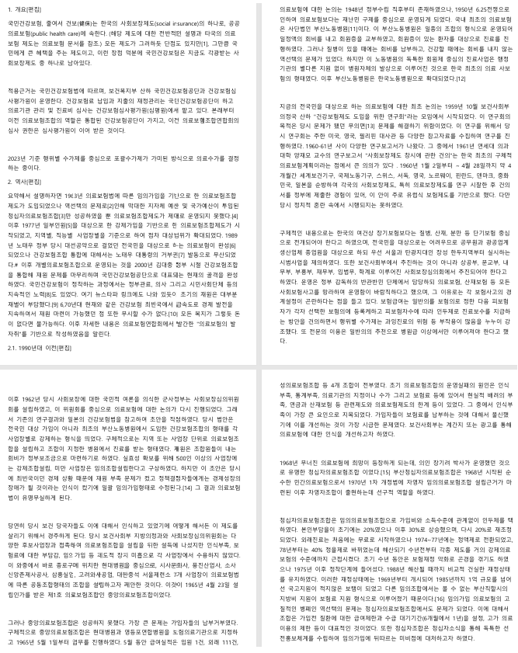
RAG 챗봇
공단 학습 자료로 답변

Slide 29
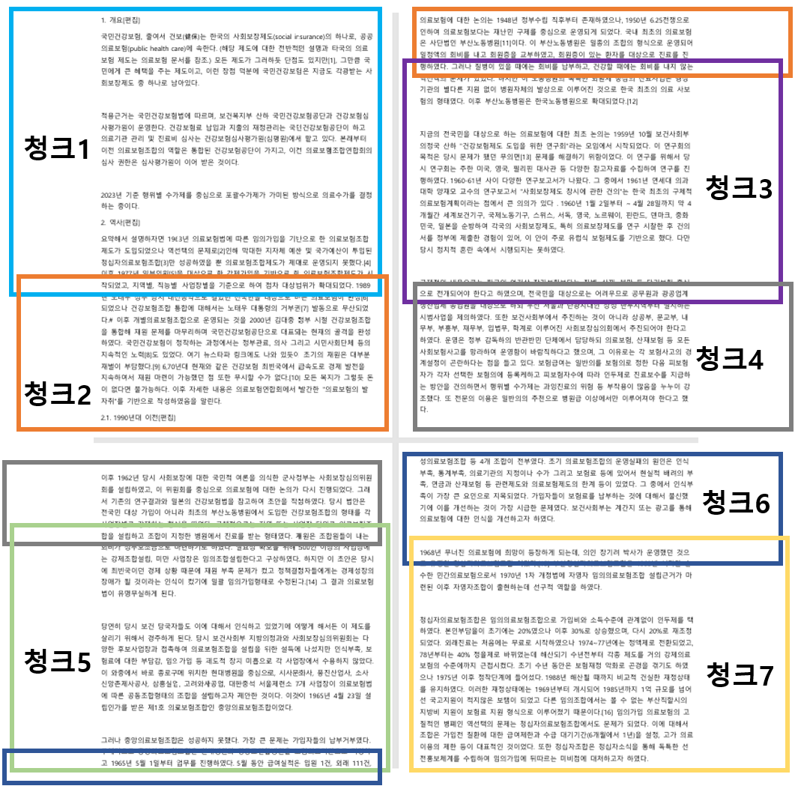
RAG 챗봇
공단 학습 자료로 답변

Slide 30
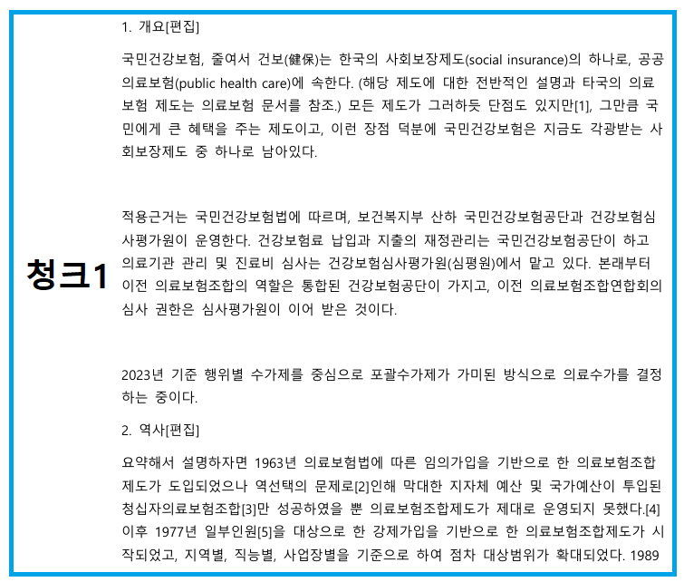
RAG 챗봇
공단 학습 자료로 답변

Slide 31
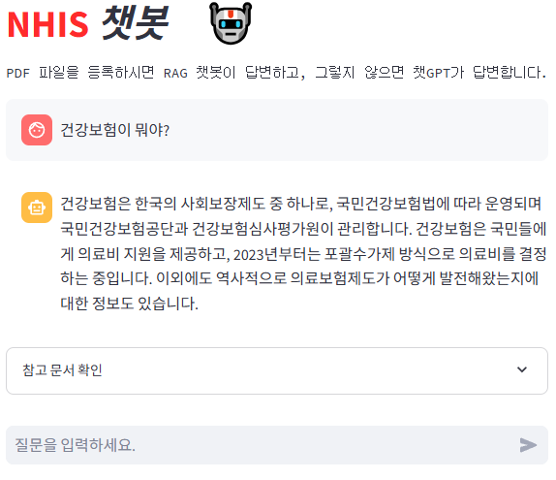
RAG 챗봇

Slide 32
RAG 챗봇

Slide 33
RAG 챗봇

Slide 34
RAG 챗봇

Slide 35
RAG 챗봇

Slide 36
RAG 챗봇

Slide 37
라마 챗봇

Slide 38

라마3 챗봇
Llama3-400b
Llama3-70b
Llama3-13b
Llama3-8b

Slide 39
라마3 챗봇
Llama3-400b
Llama3-70b
Llama3-13b
Llama3-8b
w 80억 개의 신경망 (billion: 10억)

Slide 40
라마3 챗봇
Llama3-400b
w 4,000억 개의 신경망
Llama3-70b
w 700억 개의 신경망
Llama3-13b
w 130억 개의 신경망
Llama3-8b
w 80억 개의 신경망

Slide 41
라마3 챗봇
Llama3-400b
Llama3-70b
Llama3-13b
Llama3-8b
CPU로 1시간 만에 답변

Slide 42
라마3 챗봇
Llama3-400b
Llama3-70b
Llama3-13b
Llama3-8b
CPU로 1시간 만에 답변
RAG은 8시간 만에 답변

Slide 43
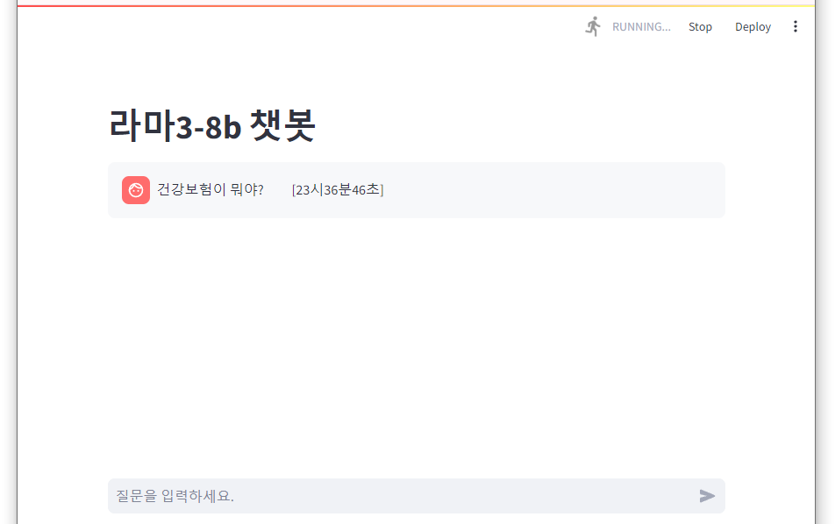
라마3 챗봇
라마3 챗봇에게 질문

Slide 44
라마3 챗봇
오래 기다려도 답변을 안함

Slide 45
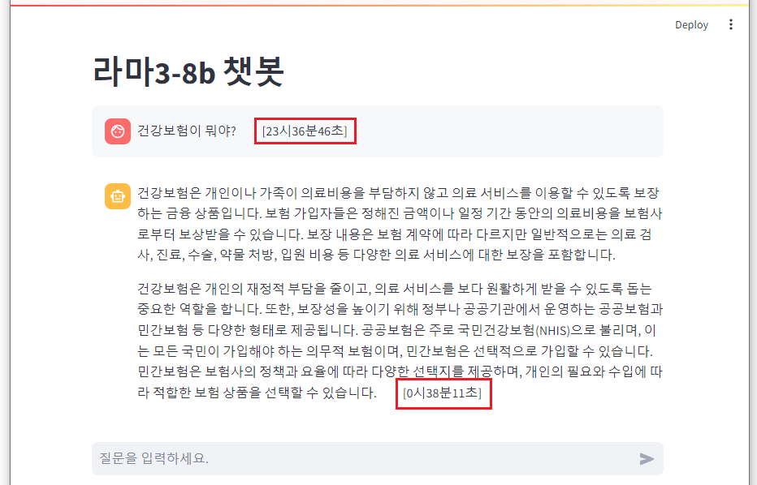
라마3 챗봇
1시간 경과 후, 답변

Slide 46
라마 챗봇에 GPU 적용

Slide 47
라마3를 GPU로 구동
라마3를 CPU로 돌리면
1시간만에 답변

Slide 48
라마3를 GPU로 구동
라마3를 CPU로 돌리면
1시간만에 답변
GPU로 돌려야 하는데
구하기 어려움

Slide 49
라마3를 GPU로 구동
라마3를 CPU로 돌리면
1시간만에 답변
GPU로 돌려야 하는데
구하기 어려움
클라우드 GPU 사용
Infrastructure as a Service

Slide 50

라마3를 GPU로 구동
라마3를 CPU로 돌리면
1시간만에 답변
GPU로 돌려야 하는데
구하기 어려움
클라우드 GPU 사용
Infrastructure as a Service

Slide 51
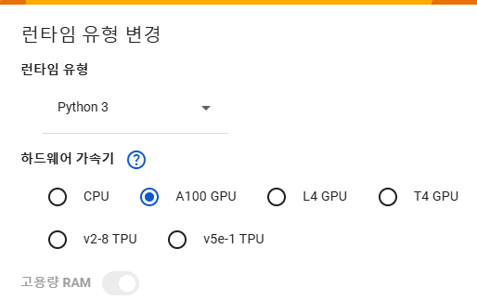
라마3를 GPU로 구동

Slide 52
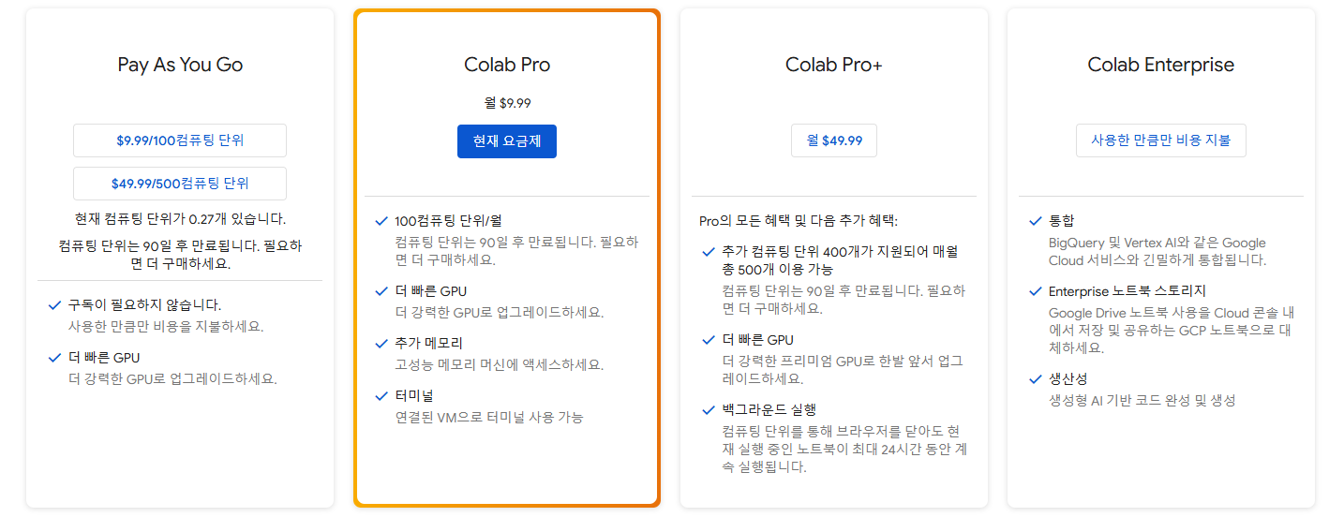
구글 코랩 이용료
월 $9.99 이지만, 많이 사용하면 그 전에 종료
라마3은 GPU를 많이 사용하므로 하루만에도 모두 소진

Slide 53
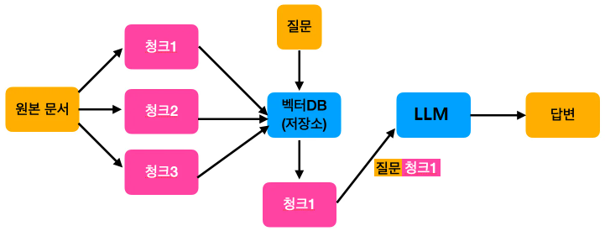
RAG 챗봇 작동 순서
사용자 질문 처리
학습 PDF 등록

Slide 54
라마3를 GPU로 구동
1청크에 900글자

Slide 55
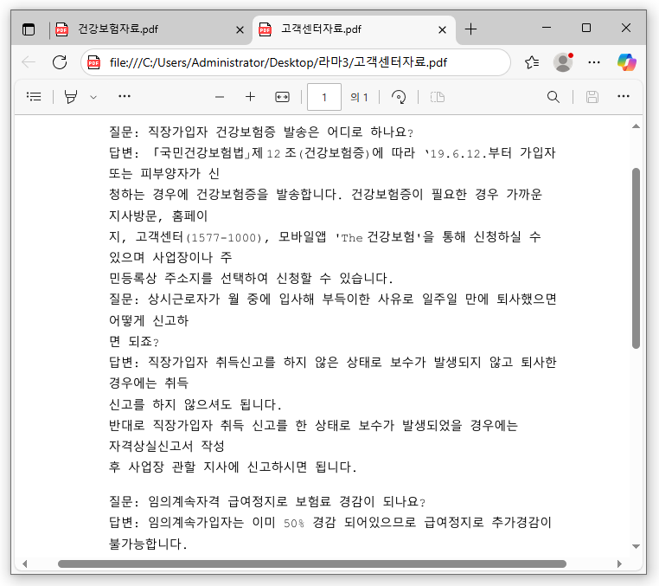
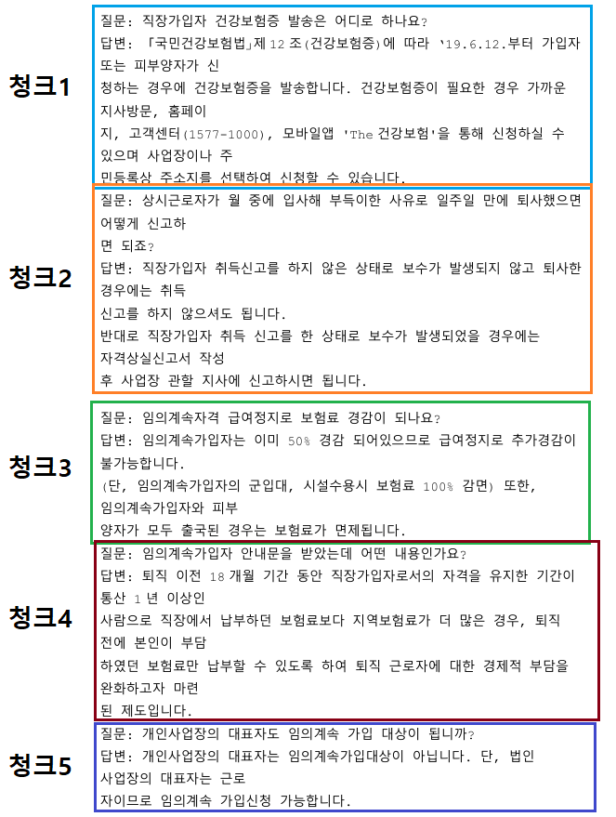
고객센터 학습자료 처리
1질문, 답변
1질문, 답변
1질문, 답변
1질문, 답변

Slide 56
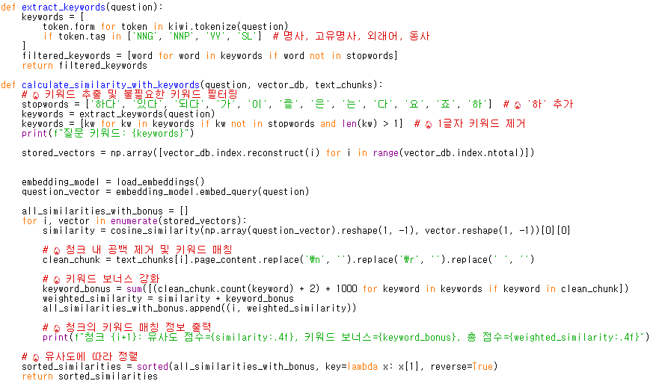
랭체인 지원 부족
챗GPT RAG에서는 질문의 벡터 DB 검색이 구현된 랭체인 함수 제공
라마3에서는 그러한 랭체인 함수 미제공 => 직접 코딩

Slide 57
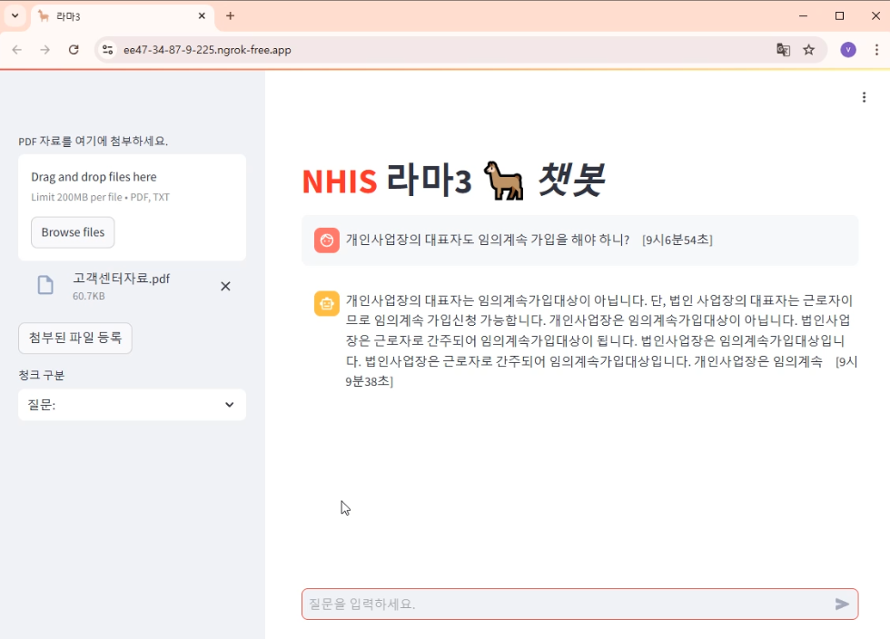
GPU로 2분 50초만에 답변
CPU 8시간 ⇨ GPU 2분 50초

Slide 58
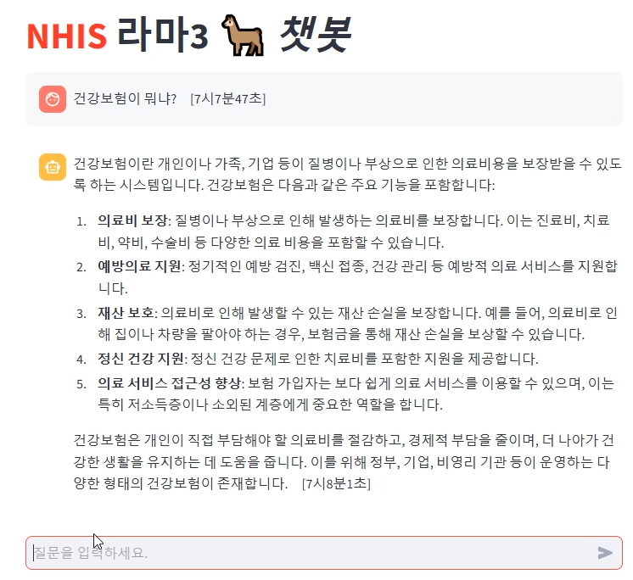
RAG 아니면 14초만에 답변
CPU 1시간 ⇨ GPU 14초
RAG이 아닌 일반 챗봇
건강보험이 뭐냐고 물으면 14초 만에 답변

Slide 59
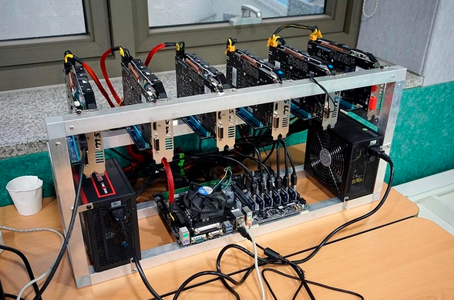
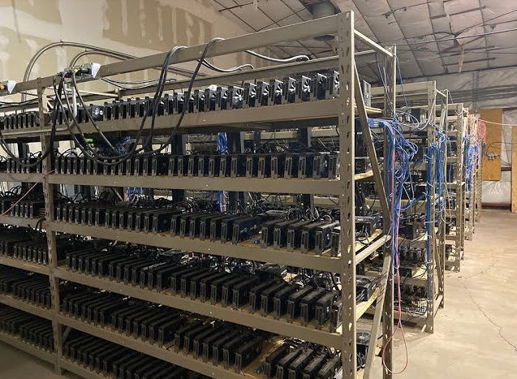
GPU로 2분 50초도 느림 (RAG 답변)
병렬 처리 필요: GPU 1개로는 부족
그래픽카드 PCIe 슬롯 6개가 있는 맞춤형 메인보드
코인 체굴장의 멀티 그래픽카드

Slide 60
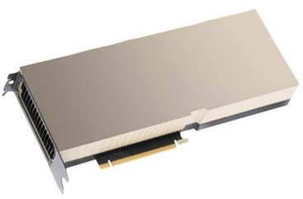

엔비디아 GPU H100 보유 현황
H100: 세계 최강의 보급형 GPU
(4천만원)

Slide 61
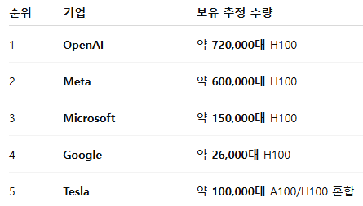
엔비디아 GPU H100 보유 현황

Slide 62
엔비디아 GPU H100 보유 현황
대한민국 약 2,000대 (네이버, SK)

Slide 70


Deep seek

Slide 71
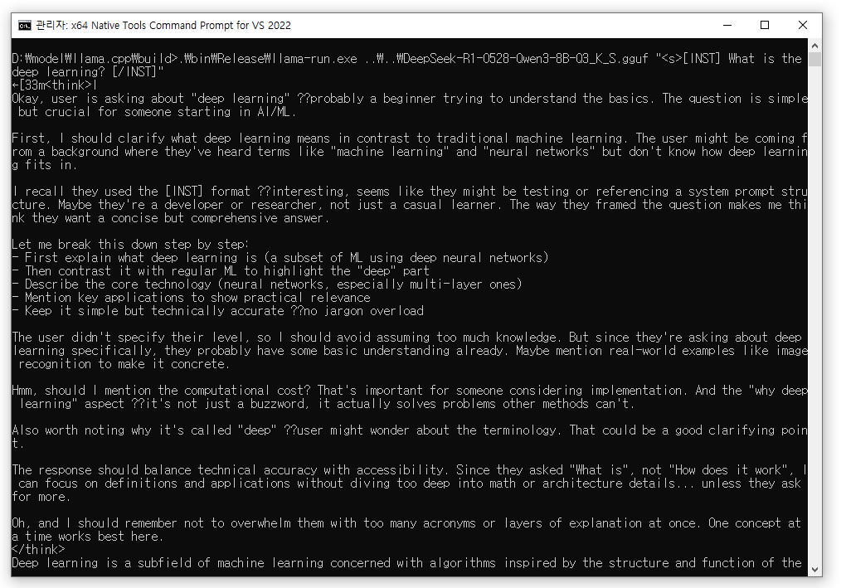
딥시크에게 질문
딥러닝이 뭐냐고 질문했더니…

Slide 72
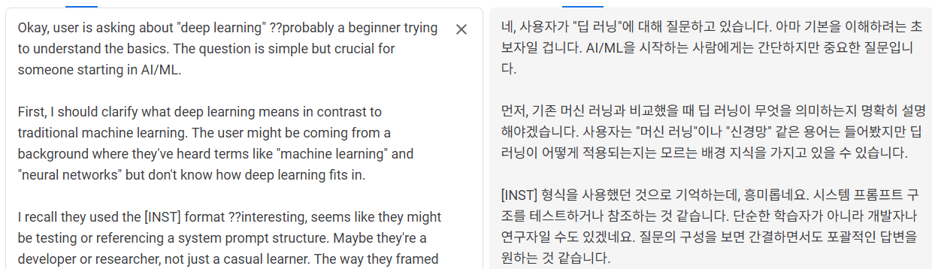
딥시크에게 질문
딥시크의 답변을 구글 번역

Slide 73




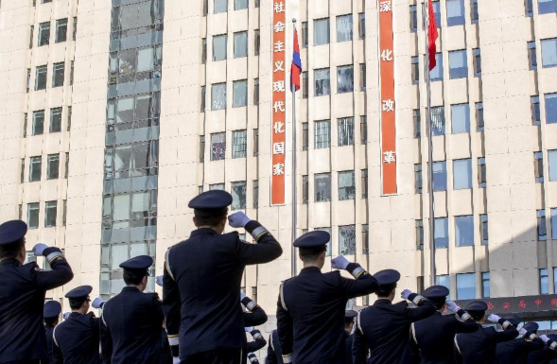
딥시크와 개인정보
공안: 중국 대기업 본사의 한 층을 전부 사용
상주하면서 받은 개인정보를 중국 공산당에 제출

Slide 79
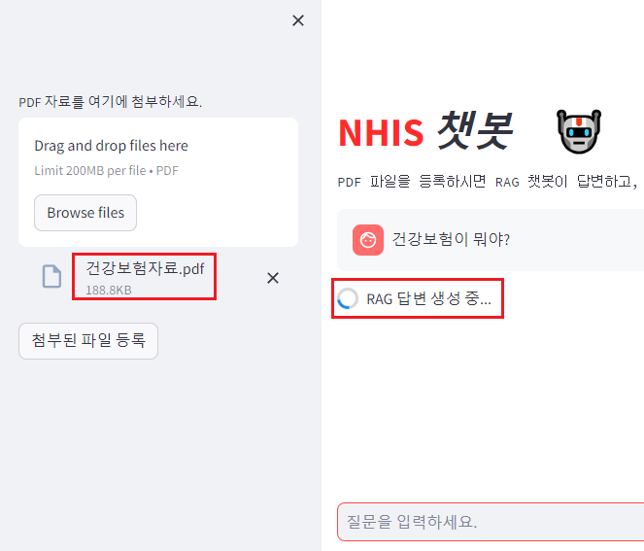
5.py 사용 방법
PDF 파일이 등록된 상태에서,
“건강보험이 뭐야?” 라고 질문하면, RAG 답변 생성중….

Slide 80
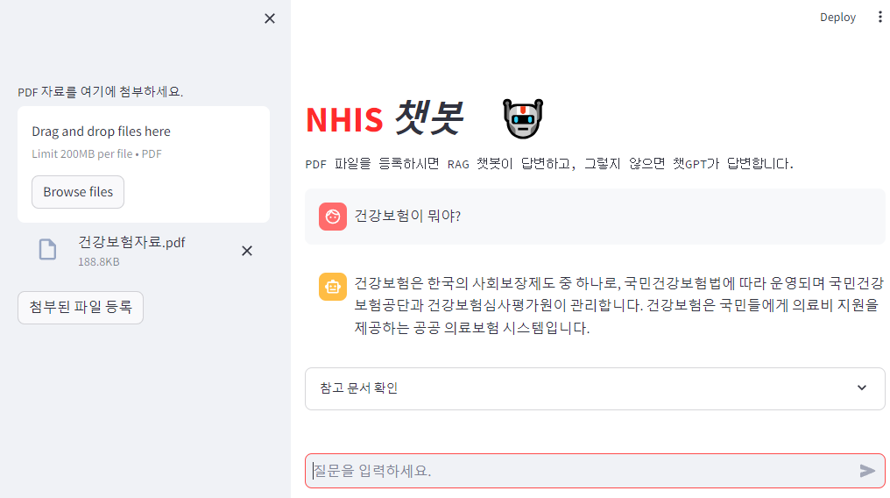
5.py 사용 방법
조금 기다리면, RAG 답변 출력

Slide 81
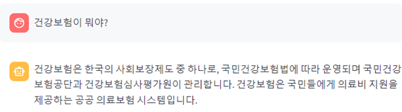
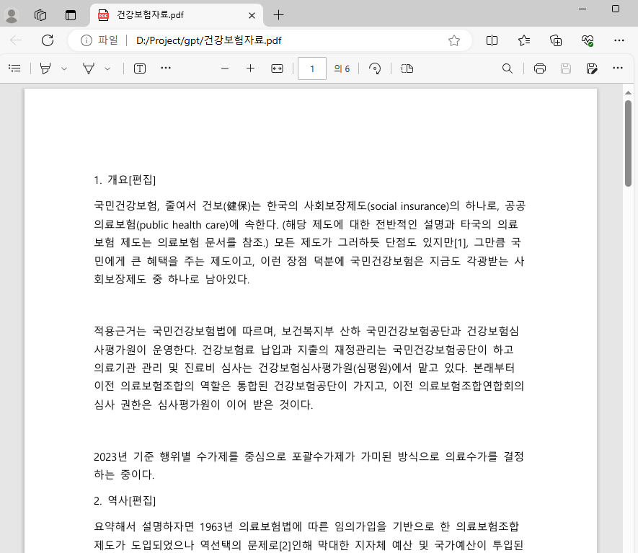
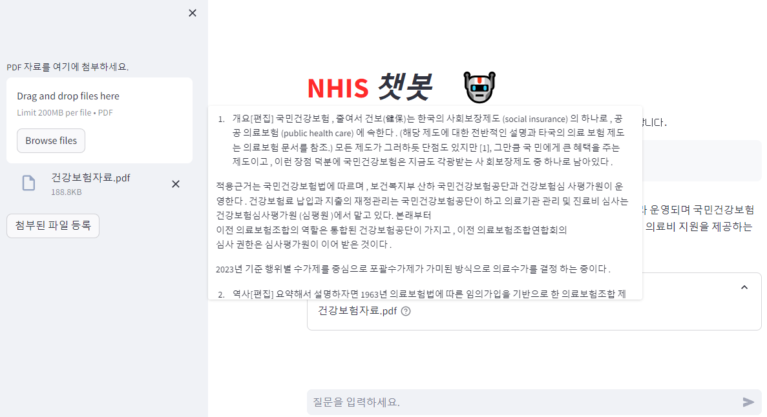
5.py 사용 방법
참고문서 확인을 클릭하면,
원본 PDF의 어떤 내용을 참조했는지 확인 가능
PDF 파일

Slide 82
5.py 사용 방법
참고문서 확인을 클릭하면,
원본 PDF의 어떤 내용을 참조했는지 확인 가능
PDF 파일

Slide 83
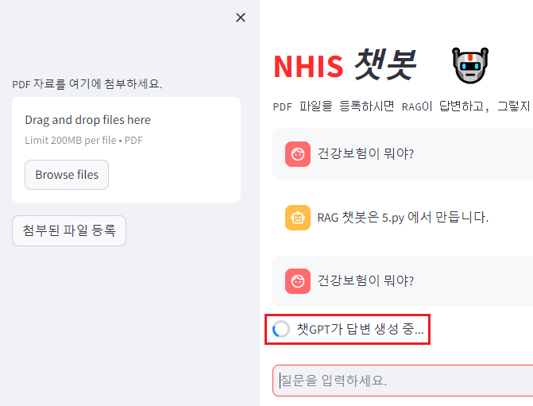
5.py 사용 방법
PDF 파일이 없을 때 질문하면,
챗GPT가 답변

Slide 84
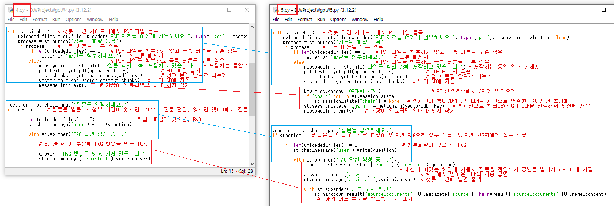
4.py 와 5.py의 차이
4.py 의 벡터 DB 저장 부분 다음에 체인을 만들어서 세션에 띄움
5.py에서 RAG 챗봇을 만든다고 한 부분에 실제로 구현
빨간 네모칸 부분은 4.py와 5.py 가 같고, 빨간 네모칸 부분은 5.py에서 새로 추가

Slide 85
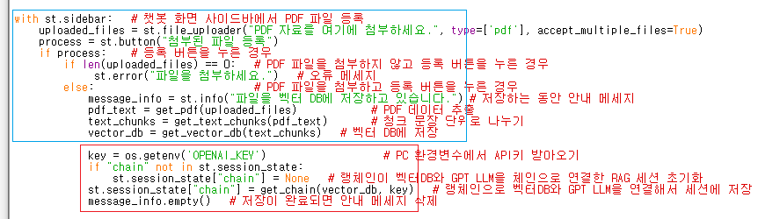
체인을 세션에 저장
체인: 벡터DB, LLM 을 연결
질문을 받으면 벡터DB에서 검색해서, 검색 결과와 질문을 LLM에 보냄
빨간 부분이 체인을 만들어서 세션에 저장하는 부분
파일 등록 버튼을 누르면 벡터 DB와 LLM 을 연결하는 체인 생성 get_chain(vectr_db, key)
“건강보험이 뭐야“ 라고 질문할 때는 5.py 가 처음부터 다시 시작
“건강보험이 뭐야“ 라고 체인에게 물어봐야 LLM, 벡터DB 모두 연결해서 질문하는데,
파일 등록할 때 체인을 세션에 저장해놓지 않으면 사라짐

Slide 86



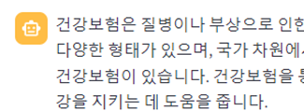
랭체인의 역할
벡터DB
(PDF 내용)
DB검색
DB검색결과, 질문
최종 답변 문장

Slide 87
랭체인의 역할
답변
체인
질문
result = st.session_state["chain"]({"question": question})
벡터DB
(PDF 내용)
DB검색
DB검색결과, 질문
최종 답변 문장

Slide 88
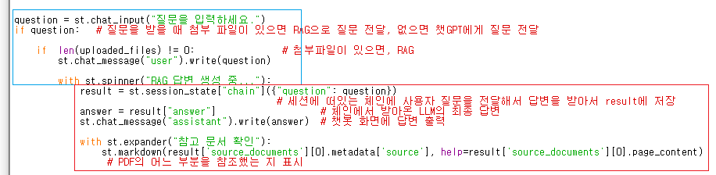
랭체인의 역할
답변
체인
질문
result = st.session_state["chain"]({"question": question})

Slide 89
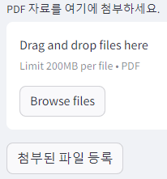


5.py 코드 작동 순서
with st.sidebar
5.Py 시작
get_pdf()
get_vector_db()
st.session_state["chain"] = get_chain(vector_db, key)
5.Py 종료
PDF 데이터 추출
벡터 DB에 저장
체인 생성 => 세션에 저장
체인
세션
st.session_state["chain"]({"question": question})
체인에게 질문
벡터DB 검색 결과, 질문을 LLM에 전달
RAG 답변
PDF 파일이 등록된 경우
5.Py 시작
챗봇 질문
5.Py 종료
PDF 파일이 등록 안 된 경우
챗GPT에게 질문
챗GPT의 답변
llm.invoke(question)

Slide 91
LG 엑사원

Slide 92
64비트 CPU
CPU 코어
연산 장치
64 bit
레지스터

Slide 93
64비트 CPU
CPU 코어
연산 장치
64 bit
64 bit
레지스터

Slide 94
64비트 CPU
CPU 코어
연산 장치
64 bit
64 bit
64 bit
레지스터

Slide 95
64비트 CPU
CPU 코어
연산 장치
64 bit
64 bit
64 bit
64 bit
레지스터

Slide 96
64비트 CPU
CPU 코어
연산 장치
64 bit
64 bit
64 bit
64 bit
64 bit
레지스터

Slide 97
Core
CPU
Core
Core
Core
Core
코어 8개
Core
Core
Core
Core

Slide 98

Core
CPU
GPU
Core
Core
Core
Core
코어 3,000 개
코어 8개
Core
Core
Core
Core

Slide 100
번역 AI 이용
딥시크 양자화 모델은 영어만 가능

Slide 101
번역 AI 이용
딥시크 양자화 모델은 영어만 가능
한글 질문
번역 AI
(한국어 => 영어)
딥시크
답변
번역 AI
(영어 => 한국어)
한국어 답변
AI가 뭐냐?
What is AI?
It is an Artificial Intelligence.
인공지능입니다.
인공지능입니다.

Slide 102
번역 AI 이용
딥시크 양자화 모델은 영어만 가능
한글 질문
번역 AI
(한국어 => 영어)
딥시크
답변
번역 AI
(영어 => 한국어)
한국어 답변
AI가 뭐냐?
What is AI?
It is an Artificial Intelligence.
인공지능입니다.
인공지능입니다.
질문: AI가 뭐냐?
답변: 인공지능입니다.

Slide 104
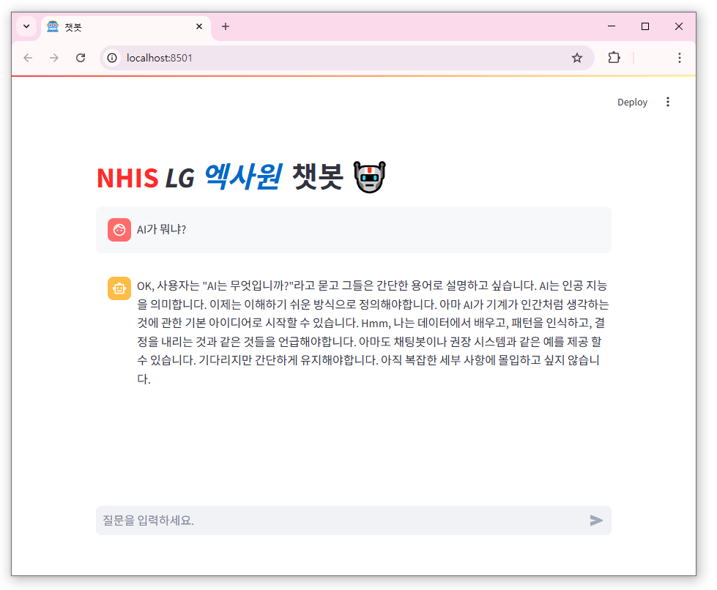

Slide 106
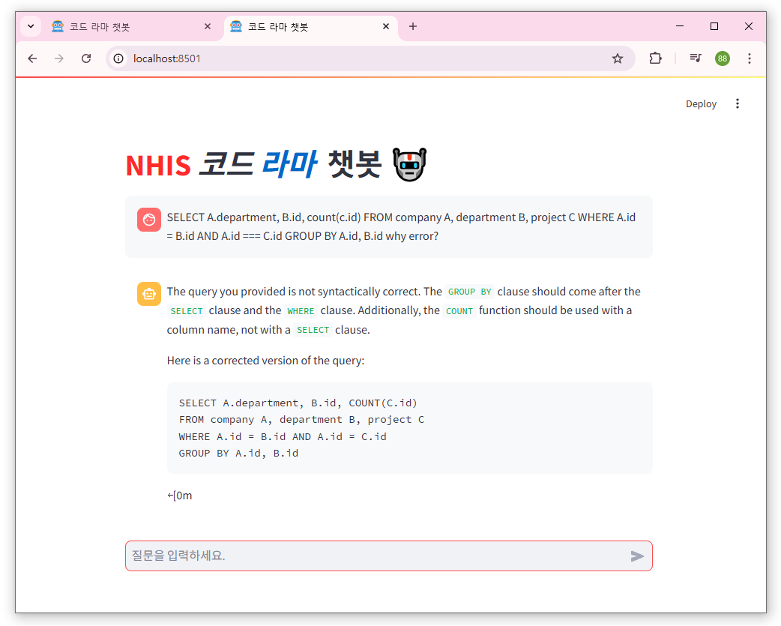

Slide 107
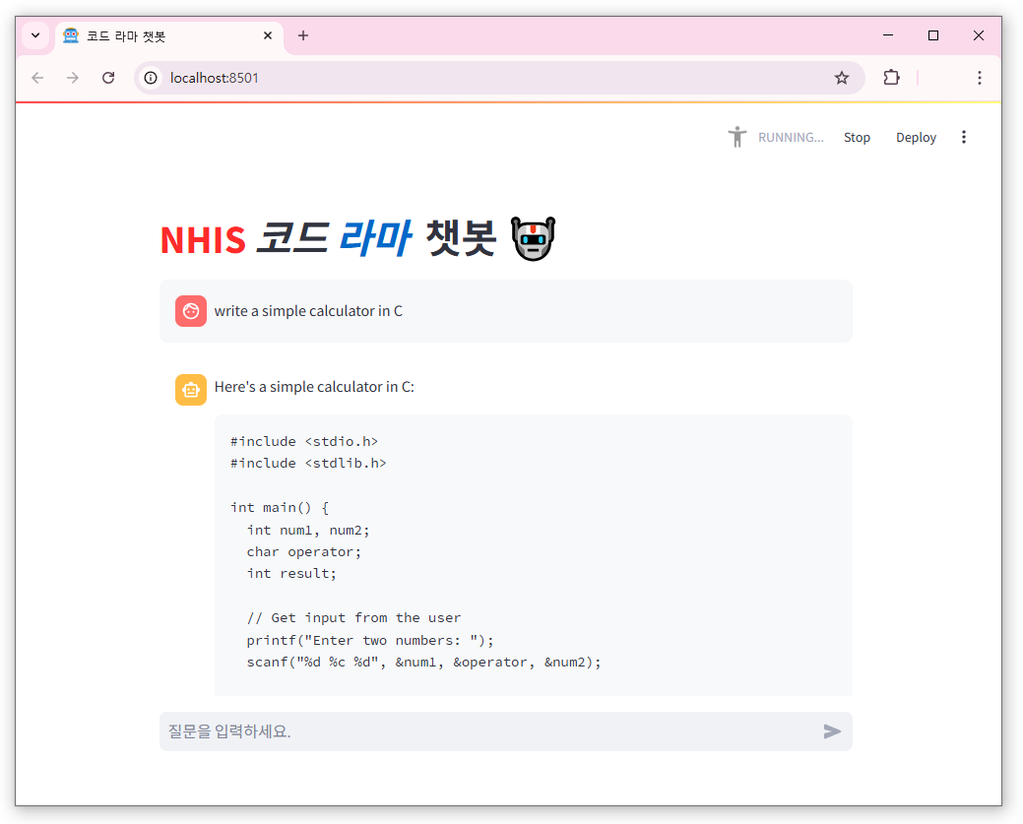

Slide 108
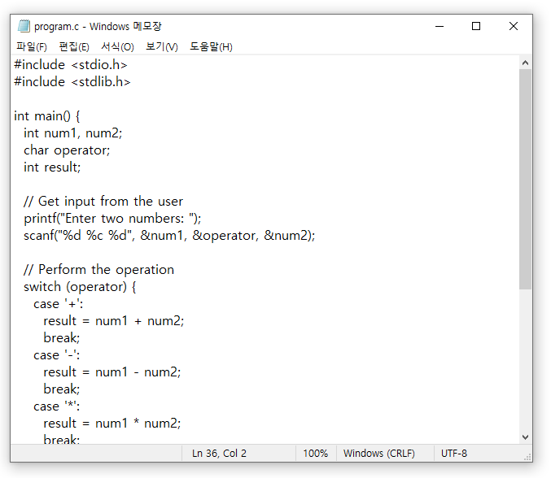

Slide 109
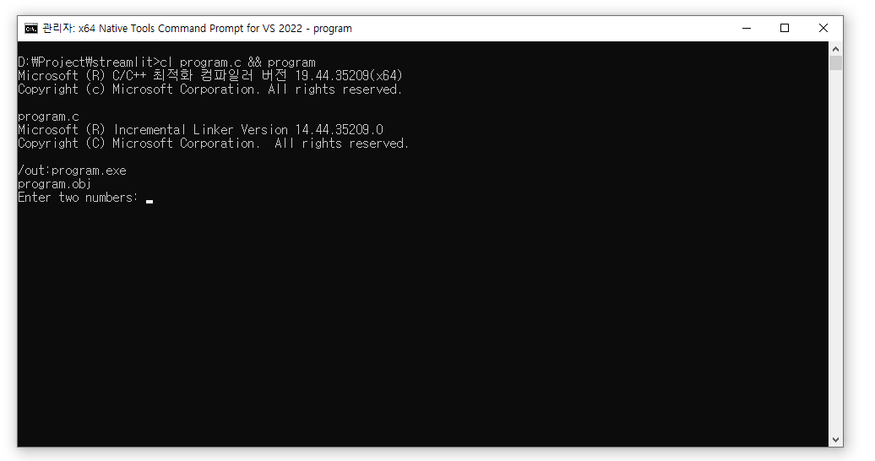

Slide 110


Slide 111


